Slide 1
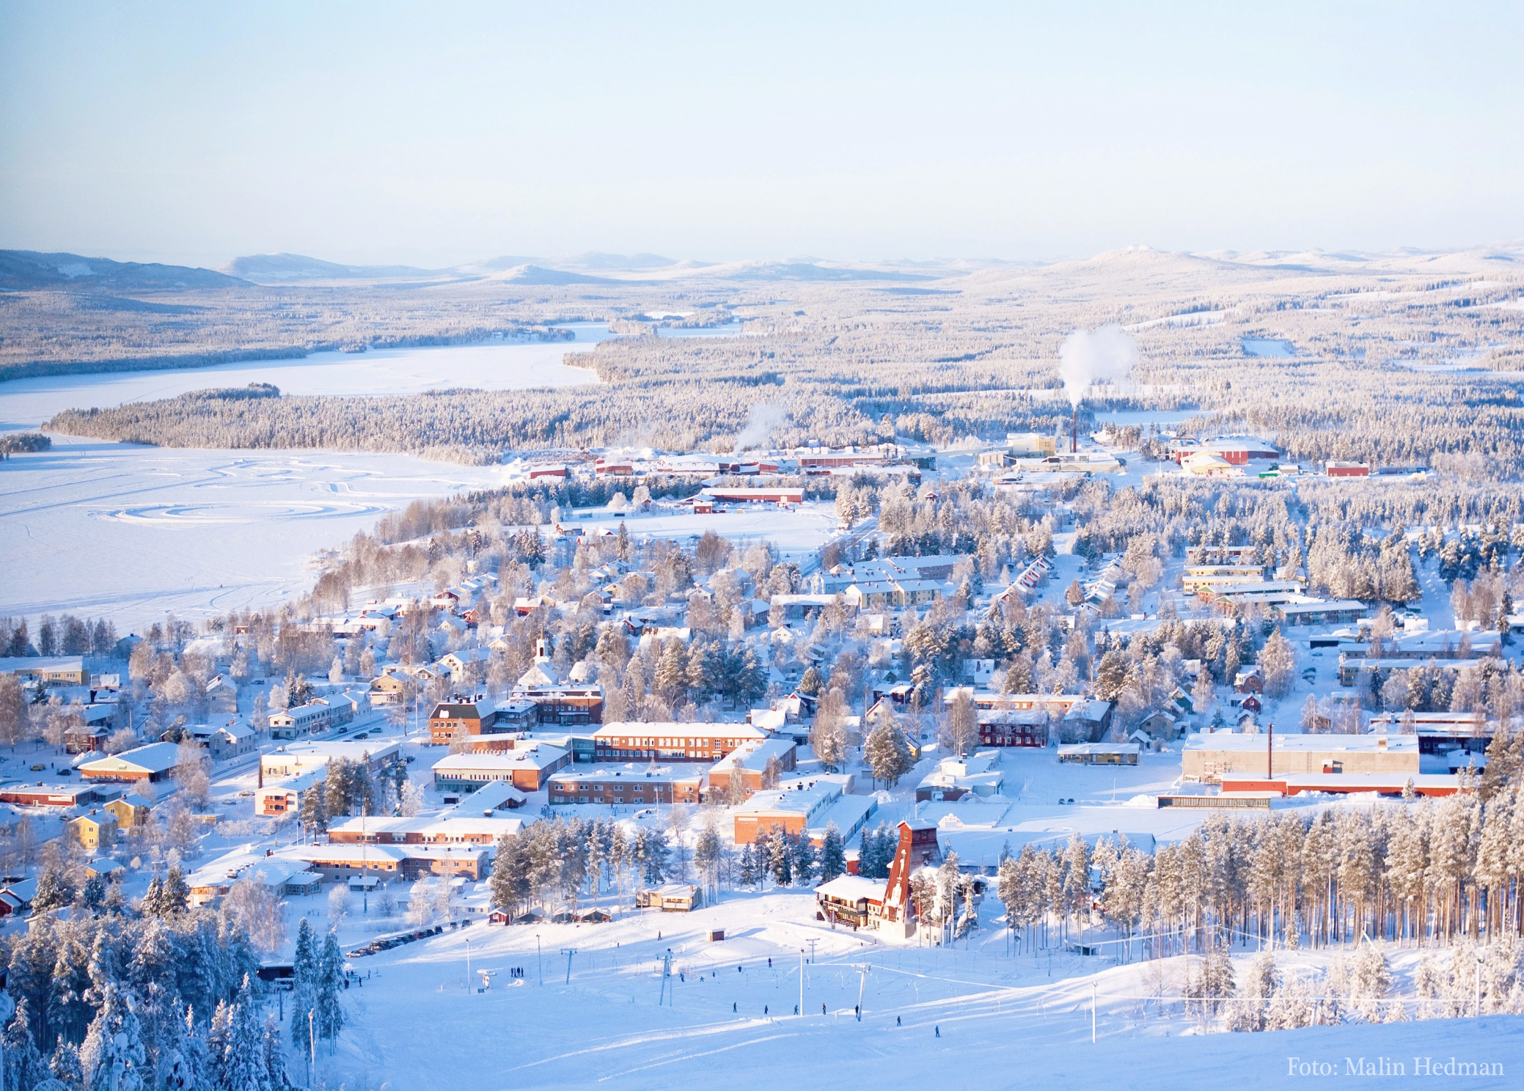


Förslag till detaljplan för del av fastigheten Malå 7:22 med flera (Tjamstan södra)
Dialogträff 2025-03-25

Slide 2

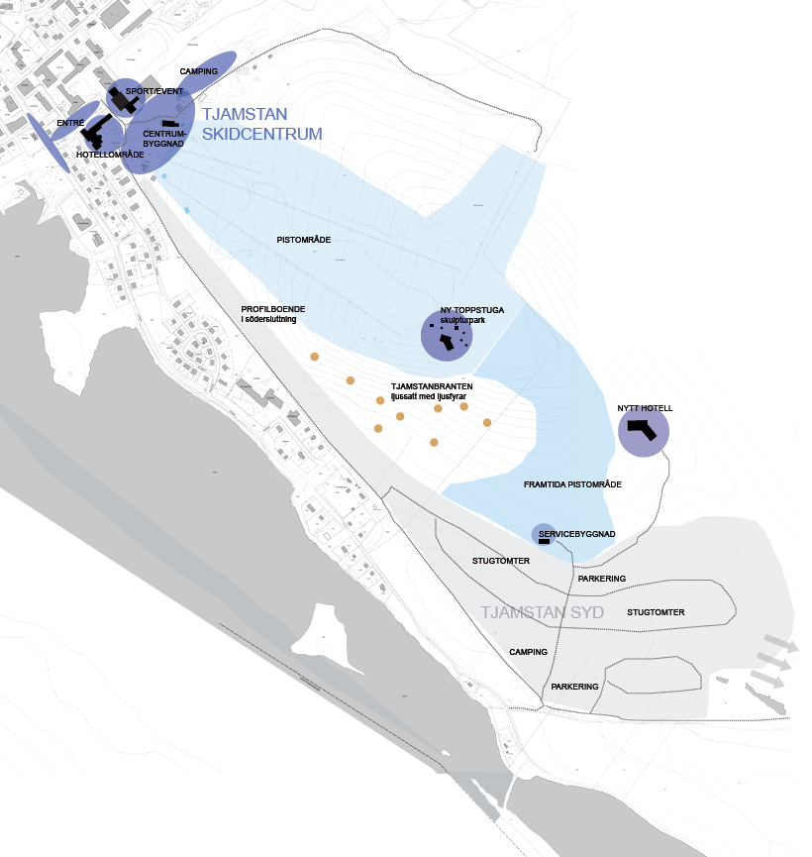
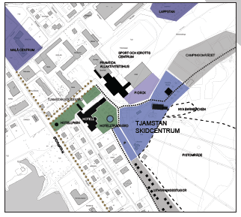
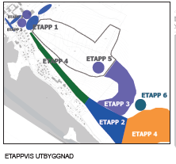
Utvecklingsplan Tjamstan
Antagen av KF 2012
Etableringsgruppen tillsatt av kommunchef 2022 för att realisera utvecklingsplanen och skapa förutsättningar för att marknadsföra, planlägga och exploatera området.

Slide 3
Beslutsprocess
Beslut om antagande av utvecklingsplan för Tjamstanområdet – Malå Energi & Industri AB
  KF 2012-03-12 §14 (Dnr: 2012.26/21)
Utvecklingsgruppen initierade i april 2022 start av Etableringsgrupp som leds av kommunchef. Redovisat för Kommunstyrelsen 2023-02-11 §15. Uppdrag är att arbeta med etableringsfrämjandefrågor i vilket ingår att tillskapa förutsättningar för och möjliggöra utveckling och tillväxt i Malåbygden. Projektet Tjamstan södra är ett arbete som etableringsgruppen därför påbörjat. På vilket sätt projektet ska fortgå, erforderliga resurser och tidplan är beroende av vad kommunfullmäktige ger för direktiv.
  Arbetsgrupp:
    Kommunchef, budgetansvarig
    Bygg- och miljöchef
    Kultur och Teknisk chef
    Utveckling- och arbetsmarknadschef
    Byggnadsinspektör
    Samhällsplanerare (Anställd 2023-04-17) utsedd till projektledare av Douglas Almqvist hösten 2023.
Beslut om Utvecklingsplan Tjamstan Södra, etapp 1
  Plankommitté §12 2022-11-10
  Plankommittén beslutar att prioritera del av utvecklingsplan för Tjamstanområdet etapp 4, dvs projekt Tjamstan södra, etapp 1
Fortsatt arbete med projektet Tjamstan Södra, etapp 1
  KF 2023-03-13 § 69
    Beslut: - Att uppdra till budgetberedningen till KF 230626 återkomma med förslag på finansiering av projektet Tjamstan Södra, etapp 1.

Slide 4
Beslutsprocess fortsättning
Beslut om finansiering projektet Tjamstan Södra, etapp 1
  KF 2023-06-26 §115 (Dnr: 2023.89/04)
    Delbeslut om investeringsmedel 800 000 sek
      Fastställd av Kommunstyrelsen 2024-02-20, § 3
    Arbetsgrupp är etableringsgruppen
    Budgetansvar kommunchef
    Krav på offentlig medfinansiering
    Delbeslut om att begäran om planbesked görs till Miljö- och Byggnämnden
    Mål på kort sikt att ta fram detaljplan för Tjamstan södra, etapp 1 som förutsätter
      Geoteknisk utredning (300 000 sek)
      VA-utredning (300 000 sek)
      Dagvattenutredning (200 000 sek)
      MKB (100 000 sek)
      Trafikutredning (100 000 sek)
      Bullerutredning (100 000 sek)
      Även andra utredningar kan tillkomma efter samråd t.ex. arkeologisk utredning
Ärendet projekt Tjamstan Södra, etapp 1 behandlat i Plankommittén: 2023-06-09, 2024-05-22, 2024-10-12, 2024-12-18
Beslut om samråd i Miljö- och byggnämnd 2025-02-25 §12
  Miljö- och byggnämnden beslutar att ställa ut detaljplan för Tjamstan södra, Malå kommun, för samråd under perioden 2025-03-10 – 2025-04-14.
  I samband med att detaljplanen ställs ut avser miljö- och byggavdelningen att bjuda in till en dialog rörande det utställda förslaget. (2025-03-25)

Slide 5
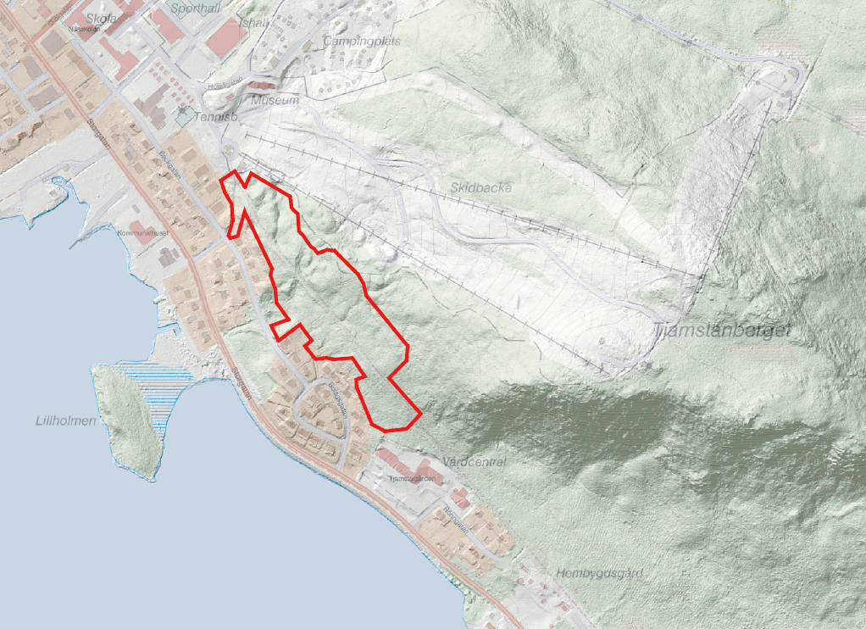
Planområdets lokalisering

Slide 6

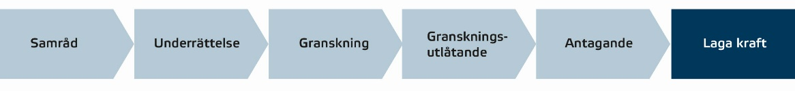
Information om detaljplaneprocessen på Boverkets Kunskapsbank
https://www.boverket.se/sv/PBL-kunskapsbanken/planering/detaljplan/detaljplaneprocessen/antagande/
Information
Miljö- och Byggnämnden beslutade 2023-01-24 § 13 att inleda planläggning för Tjamstan södra efter ansökan om planbesked av Kommunstyrelsen
Planområdet omfattar delar av fastigheterna Malå 7:22 och Rönnen 4 som ägs av kommunen samt delar av fastigheten Enen 4 som ägs av Malåbostaden AB
Planområdet är cirka sex hektar
Detaljplanen handläggs enligt standardförfarande:
Här är vi nu!
Q2 2025
Q3 2025

Slide 7
Detaljplanens syfte
Syftet med detaljplanen är att möjliggöra uppförande av bostäder, centrum och tillfällig vistelse i anslutning till befintliga skidanläggningen Tjamstanbacken. Detaljplanen möjliggör även för utbyggnad av en ny gata som ansluter mot Hotellgatan, Backgatan och Helmers Backe.
Vidare är syftet med detaljplanen att värna områdets naturliga topografi, säkerställa avstånd till intilliggande värdefull naturmiljö och säkerställa omhändertagande av dagvatten.

Slide 8
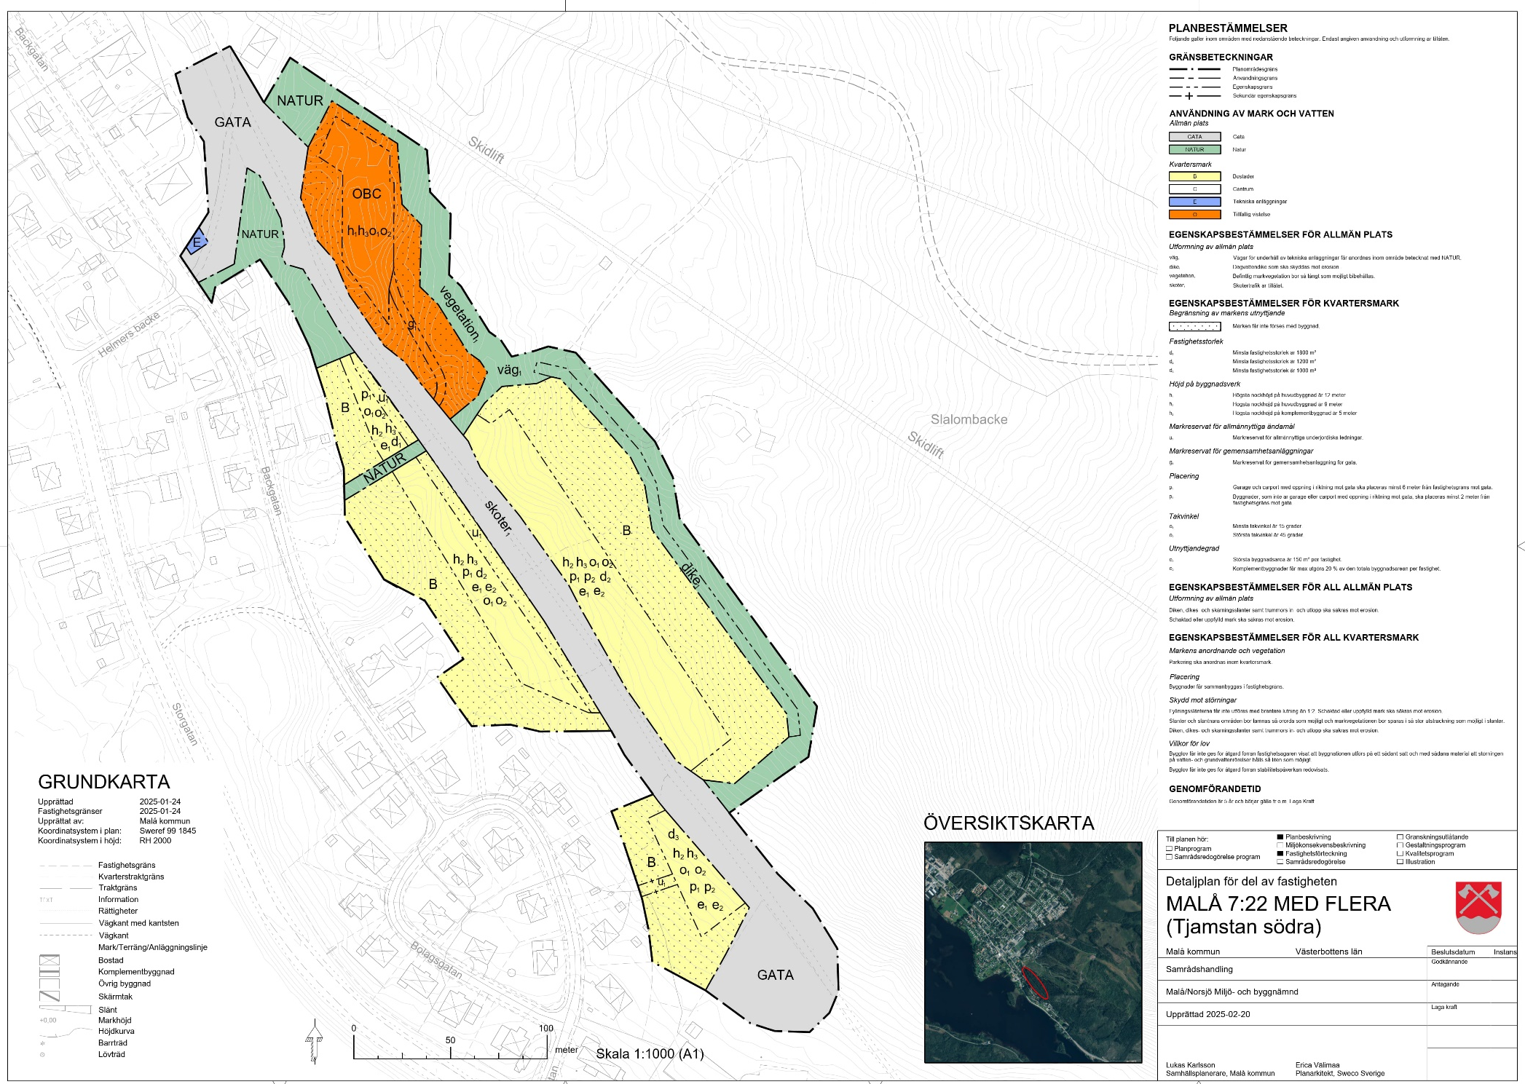

Slide 9
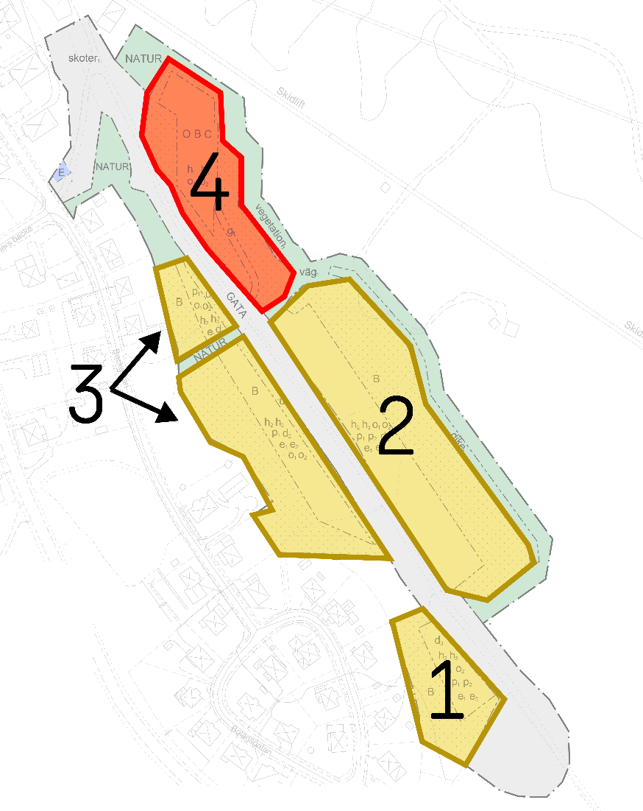
Planförslaget
Ytorna 1 – 3
Bostäder i form av enbostadshus avsedda för permanent eller tillfälligt boende
Yta 4
Bostäder i form av enbostadshus och mindre flerbostadshus avsedda för permanent eller tillfälligt boende, samt verksamheter av centrumkaraktär (handel, service, kontor etcetera)
Övrigt
Detaljplanen möjliggör för en utveckling av den befintliga skogsvägen samt ny anslutning via Helmers backe

Slide 10
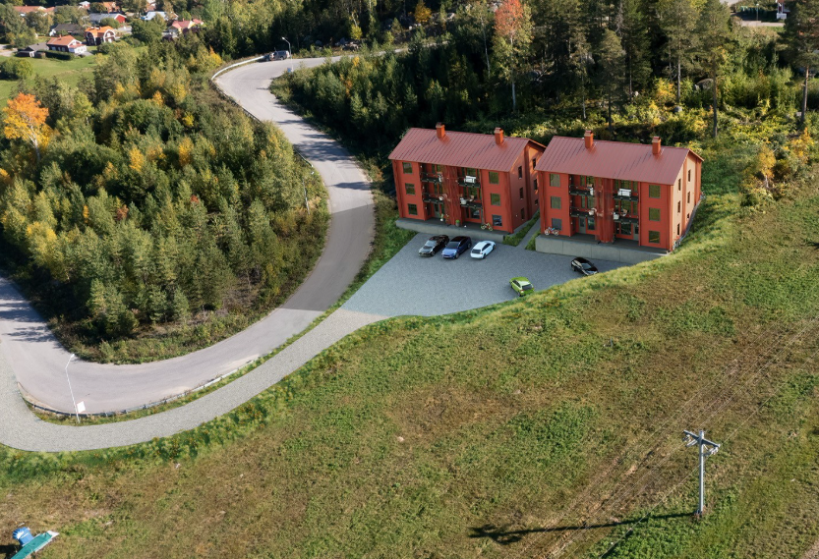
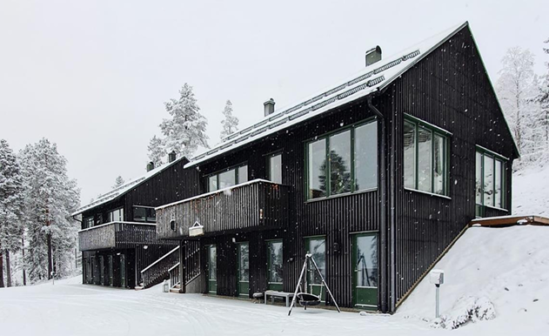
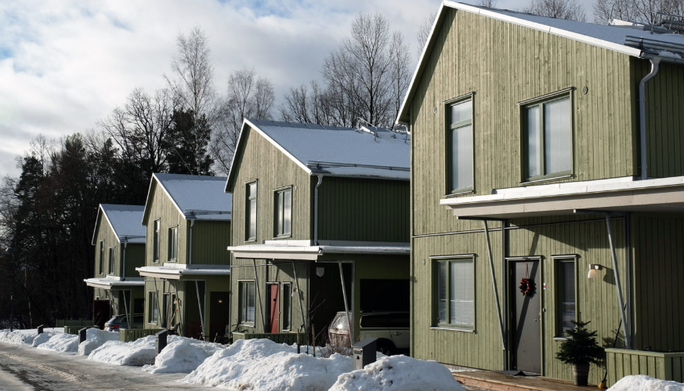
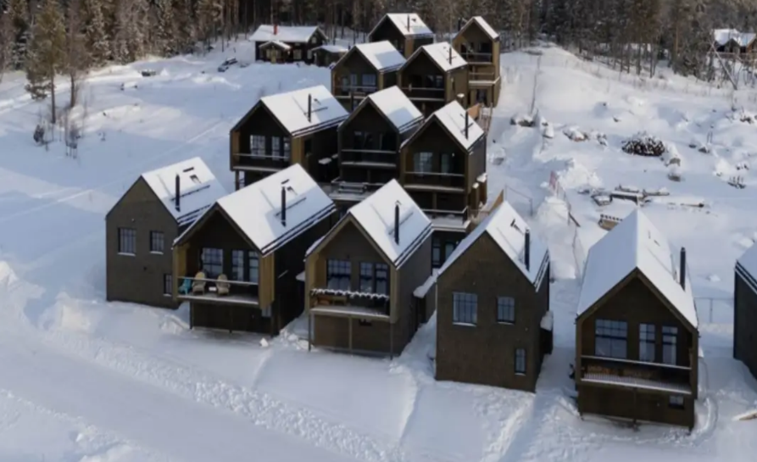
Referenser
Alpterassen, Järvsöbacken
Byggnad med sluttningsvåning i Björnrike
Småhusområde, Lilla Sköndal
Parkstigens fjällby, Funäsdalen

Slide 11
Konsekvenser
Naturmark tas i anspråk till förmån för bostadsbebyggelse och anläggning av gata
Markarbete i form av schaktning och uppfyllnad innebär en förändring av områdets befintliga karaktär
Planförslaget bedöms inte påverka riksintressen eller Miljökvalitetsnormer (MKN) negativt

Slide 12
Välkommen att skriva ned dina synpunkter!
Den som vill lämna synpunkter på förslaget ska senast den 14 april 2025 framföra dessa skriftligen till:
mob@mala.se
eller
Malå/Norsjö miljö- och byggavdelning
Box 2
939 21 Malå

Slide 13
Vad händer efter samrådet?
Efter samrådet går kommunen igenom inkomna synpunkter. Om det finns skäl kan kommunen revidera planförslaget utifrån dessa synpunkter. Hanteringen av synpunkterna redovisas i en samrådsredogörelse.
Efter eventuella justeringar kommer planförslaget att ställas ut för granskning. Denna granskning ger dig som berörd möjlighet att lämna ytterligare synpunkter.
Här är vi nu!
Q2 2025
Q3-Q4 2025

Slide 14
Tack!

Slide 15


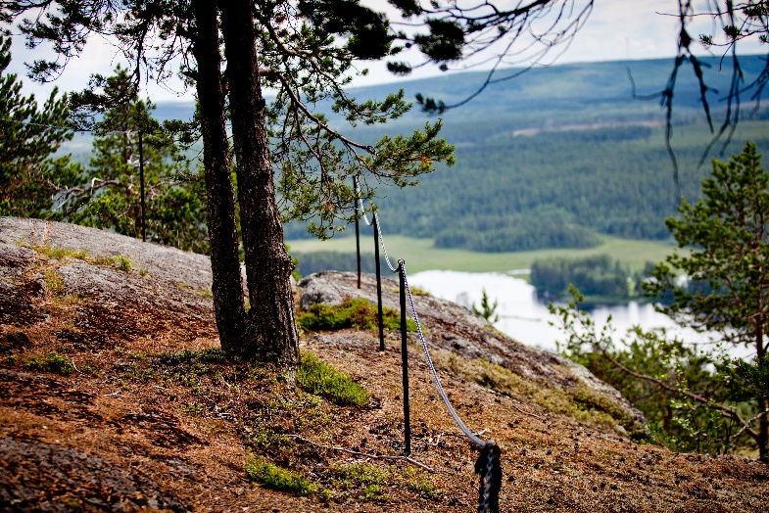
Projektansökan Kraftsamling Tjamstan Södra
- en hållbar framgångsfaktor för den levande platsen
Projektperiod: 2025-08-01 – 2027-09-30
Projektets budget: 2 255 595kr
Projektfinansiering:
Malå kommun 10% 225 560kr
Region Västerbotten 50% 1 127 797kr
Tillväxtverket 40% 902 238kr
Besked om beslut: 28 maj (RV)/ efter 10 juni (TVV)
Foto www.ricke.se

Slide 16
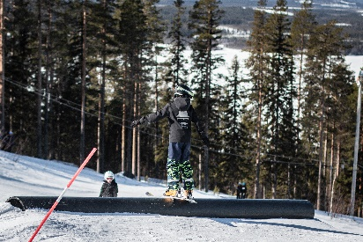
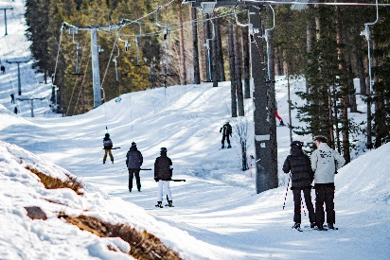
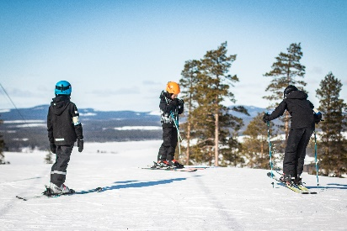
Projektets ramar
Projektmål:
Projektmålet är att etablera ett arbetssätt för lokalt utvecklingsarbete som möjliggör en hållbar samhällsutveckling, tillväxt i små och medelstora företag och framtagning av innovativa och hållbara lösningar för att tillsammans anpassa oss till nya förutsättningar. Efter projektets slut finns:
Ett hållbart helhetserbjudande som arbetats fram tvärsektoriellt.
Ett arbetssätt, som bygger på strategisk och operativ samverkan för anpassning, mellan kommun, näringsliv, civilsamhälle och akademi, som i sin tur kan utgöra modell för områden och objekt med samma karaktäristik att dra lärdom av.
Ett helhetserbjudande som arbetas fram tillsammans!
Foto Linn Fjellner

Slide 17
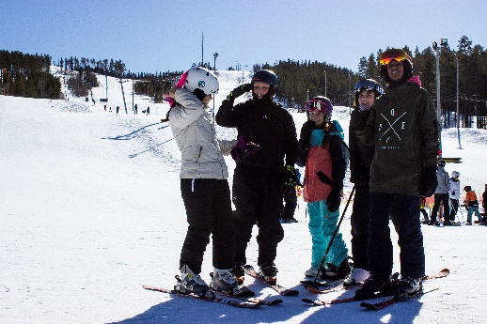
Projektets ramar
Projektaktiviteter
Projektet skulle förenklat möjliggöra:
Mötesplatser för samtal, samsyn, samarbete och samhandling mellan näringsliv, offentliga organisationer, civilsamhällesaktörer och akademi (ex. gemensamma studieresor)
Framtagande av helhetserbjudande för området Tjamstan Södra samt gemensamt kompetensförsörjnings- och marknadsföringsmaterial kopplat till platsen Malå.
Deltagande på nationella och internationella mässor
Foto Anna Israelsson

